Slide 1
CIRCUITOS RLC EM REGIME DE CORRENTE ALTERNADA

Slide 2
O que são os circuitos RLC?
Por definição são circuitos elétricos compostos por resistor, indutor e capacitor. Na prática, confira a seguir alguns exemplos que encontramos no dia a dia:
Análise de circuitos de ligação de motores;
Sistemas de filtragem de sinais (sistemas de som, equalizadores, comunicação);
Ondas de rádio – osciladores e sistemas de ressonância (sintonização de frequências).
Conversores de energia (fontes, transformadores de tensão)

Slide 3
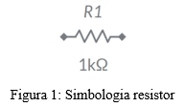
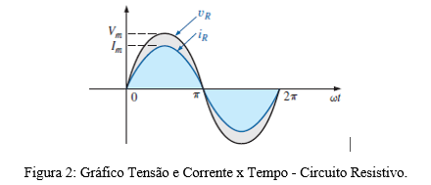
Circuito puramente resistivo
Resistências elétricas são elementos que transformam energia elétrica em calor através da oposição à passagem de corrente elétrica.
Quando aplicado uma tensão alternada, o circuito puramente resistivo irá apresentar uma corrente alternada conforme figura 2:
Como pode ser verificado no gráfico, há a representação da tensão elétrica na linha preta e na linha azul a corrente elétrica. Além disso, os vales e o picos de corrente e tensão estão sincronizados quando isso ocorre, é possível dizer que a corrente e a tensão estão EM FASE, ou seja, estão sincronizadas no tempo, estão coincidentes

Slide 4
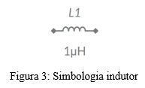
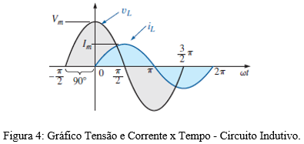

Reatância indutiva e circuito indutivo
Indutores são condutores em forma espiral que armazenam energia em forma de campo magnético. Geralmente são feitos de cobre, contendo em seu núcleo, materiais magnéticos para concentrar as linhas do campo magnético.
Reatância Indutiva é a oposição à passagem de corrente elétrica em indutor. Ela ocorre, pois, quando há a inversão de polaridade da tensão elétrica, ocorre a inversão do campo magnético armazenado no Indutor que resiste à essa mudança. A reatância varia em função da frequência da fonte de energia e pode ser calculada por:
Quando aplicado uma tensão alternada, o circuito com caráter indutivo irá apresentar uma corrente alternada conforme figura 4:
No circuito indutivo, a reatância indutiva causa um atraso na onda da corrente elétrica quando comparado a onda da tensão elétrica aplicada. Esse atraso, é chamado de DEFASAGEM. O Indutor causa uma defasagem de 90º, ou seja, um atraso de 90º da corrente elétrica.

Slide 5
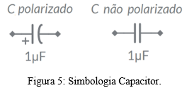
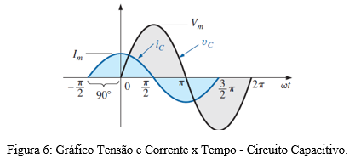

Reatância capacitiva e circuito capacitivo
Reatância Capacitiva é a oposição à passagem de corrente elétrica em capacitor. Ela ocorre, pois, quando há a inversão de polaridade da tensão elétrica, ocorre a inversão do campo elétrico armazenado no Capacitor que resiste à essa mudança. A reatância varia em função da frequência da fonte de energia e pode ser calculada por:
Quando aplicado uma tensão alternada, o circuito com caráter capacitivo irá apresentar uma corrente alternada conforme figura 6:
No circuito capacitivo, a reatância capacitiva causa um adiantamento na onda da corrente elétrica quando comparado a onda da tensão elétrica aplicada. O Capacitor causa uma defasagem de -90º, ou seja, um adiantamento de 90º da corrente elétrica.

Slide 6
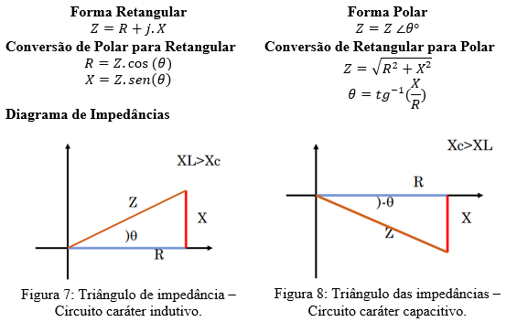
Calculo da impedância equivalente
Impedância é um número complexo que representa o valor ôhmico de uma carga composta por resistências e reatâncias. Pode ser representada na forma polar e retangular:

Slide 7
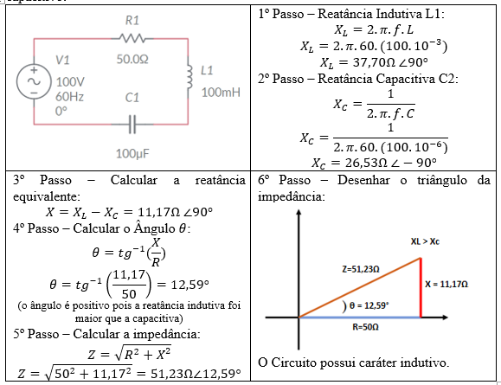
Exemplo
Calcule a impedância do circuito e classifique como resistivo, indutivo ou capacitivo:

